Slide 1

Visualización de datos

Slide 2
¿Por qué es necesario graficar?
Las técnicas de visualización de datos son muy importantes tanto para nuestro trabajo como para comunicarlo
La cantidad de tipos de gráficos disponibles es enorme y es importante entenderlos y saber para qué es útil cada uno
Entender de forma eficiente los datos
Comunicar de forma concisa y clara
Encontrar patrones/relaciones

Slide 3
¿Por qué es necesario graficar?
El análisis descriptivo es uno de las partes principales de cualquier análisis relacionado con un proyecto de ciencia de datos o de una investigación especı́fica
La agregación de datos, el resumen y la visualización son algunos de los pilares principales que respaldan este área
La visualización de datos es una herramienta poderosa y ampliamente adoptada debido a su efectividad para extraer la información correcta, comprender e interpretar los resultados de manera clara y fácil

Slide 4
¿Por qué es necesario graficar?
Tratar con conjuntos de datos multidimensionales con más de una variable o atributo comienza a causar problemas, ya que estamos restringidos a comunicar en dos dimensiones (a lo sumo 3).
Los gráficos no son simplemente: “imágenes bonitas”
No toda la información importante se puede adivinar a través del análisis estadístico...

Slide 5
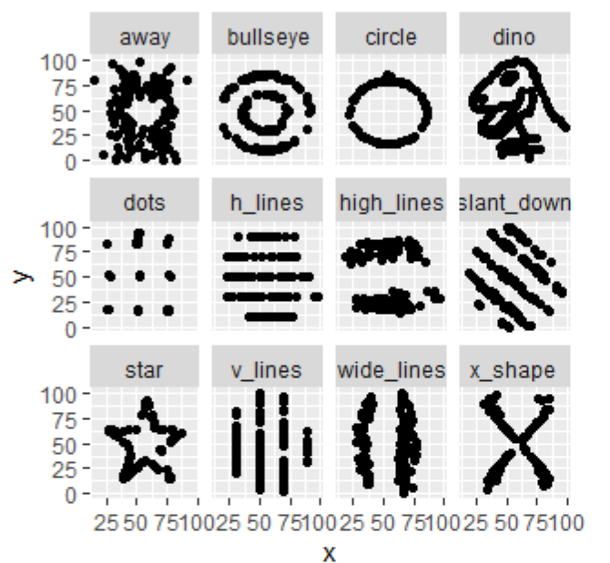
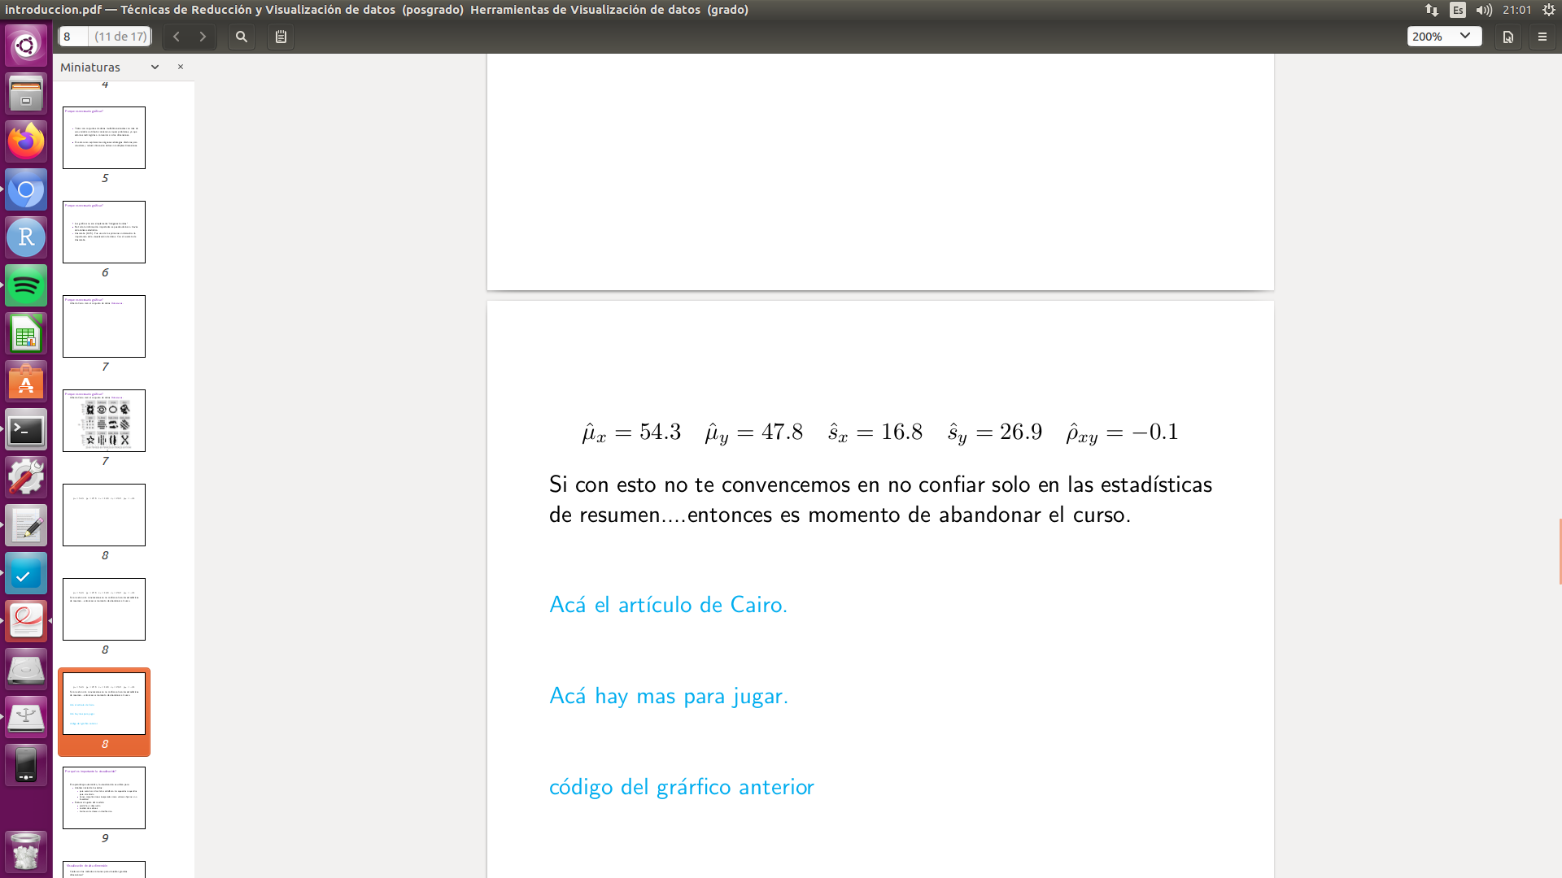
Datasaurus
Todo estos gráficos tienen la misma media y desvío estándar

Slide 6
Datasaurus
Acá el artı́culo de Cairo
Acá hay más para jugar

Slide 7
Visualización para ML
En aprendizaje automático, la visualización se utiliza para:
Análisis inicial de los datos:
para examinar si los datos satisfacen los supuestos requeridos para el método
tienen complicaciones inesperadas como valores atı́picos o no linealidad
Evaluar el ajuste del modelo:
predicho vs observado
análisis de residuos

Slide 8
Plots
De distribución continua
De distribución discreta
De relación
Series de tiempo
Otros

Slide 9
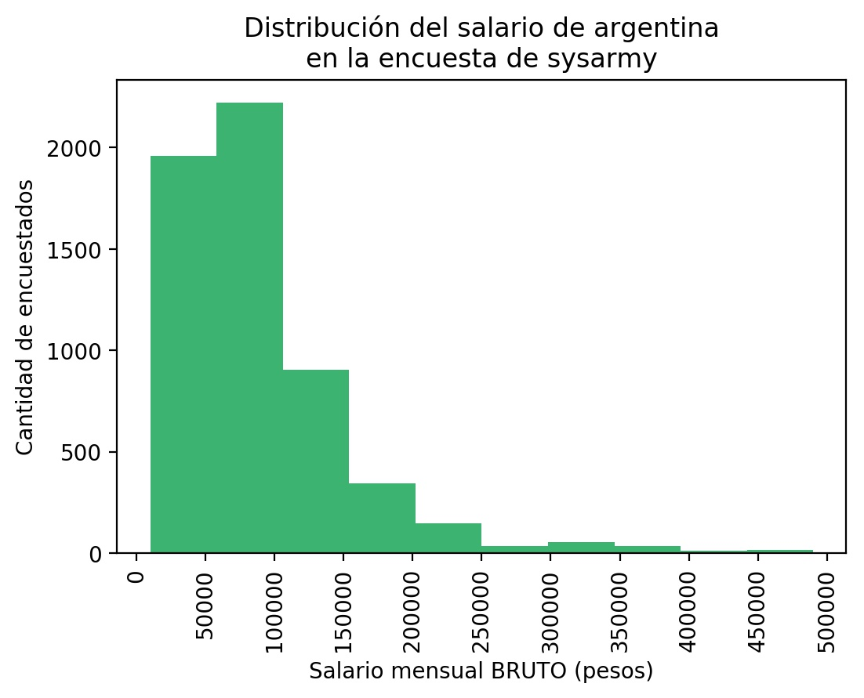
De distribución continua

Slide 10
De distribución continua
Soporte continuo

Slide 11
De distribución continua
Cantidad
(o similar)
Soporte continuo

Slide 12
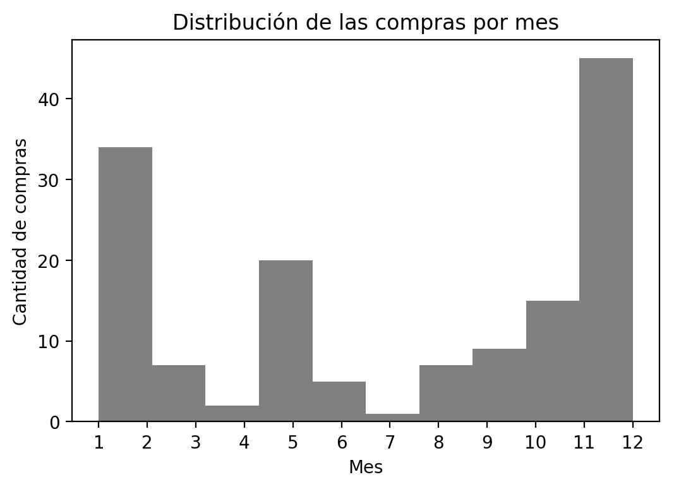
De distribución continua

Slide 13
De distribución continua
Uno de los errores más comunes cuando se empieza a hacer visualizaciones es confundir cuales tienen que tipo de soporte
Soporte discreto
❌

Slide 14
Histograma
Notes:
Lo vemos medio “pixelado”

Slide 15
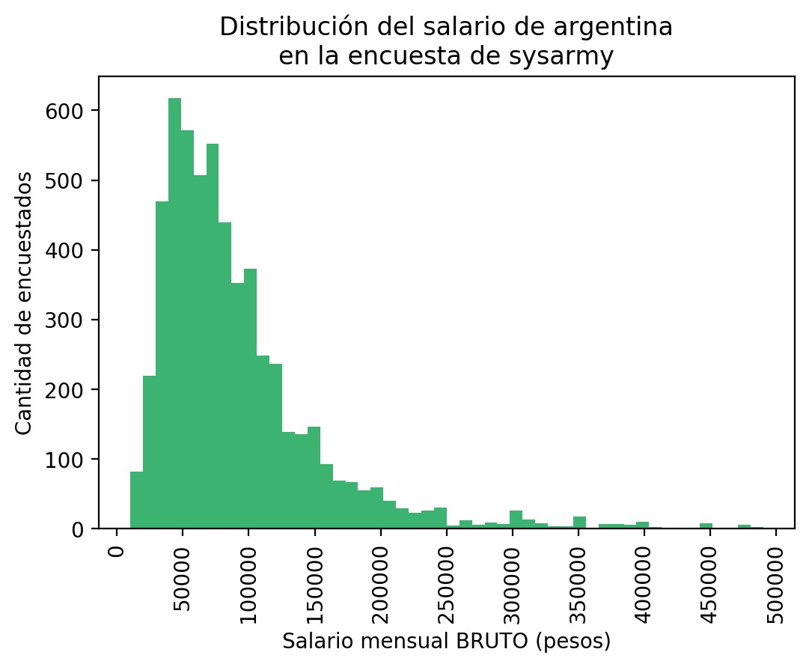
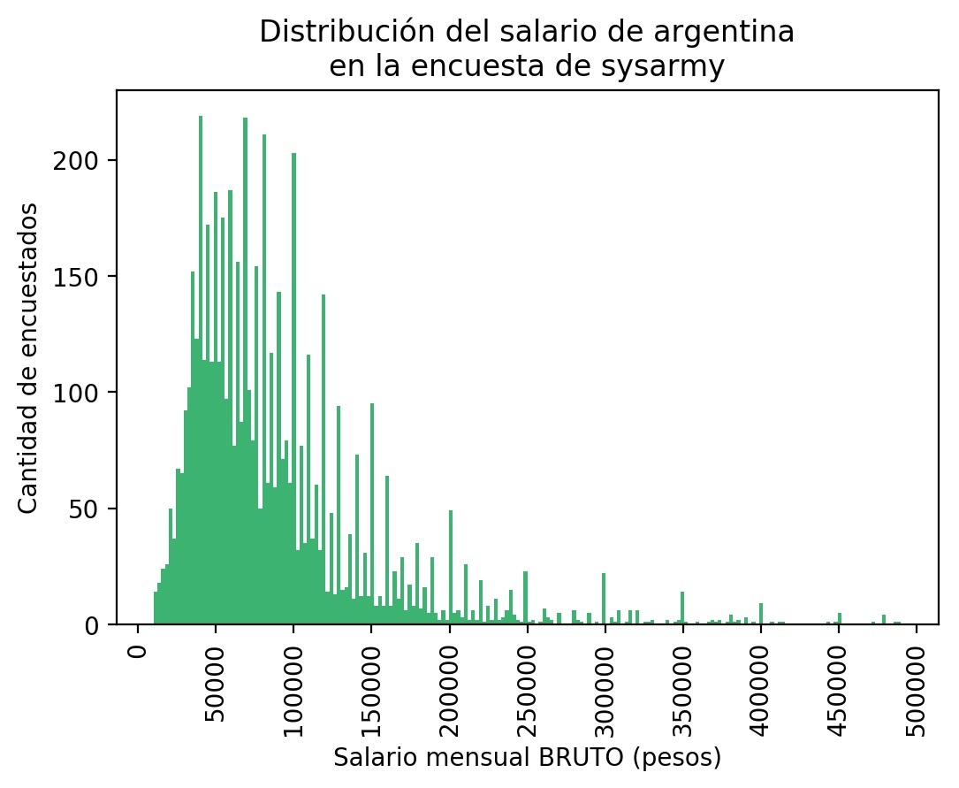
Histograma
10 bins
50 bins
200 bins

Slide 16
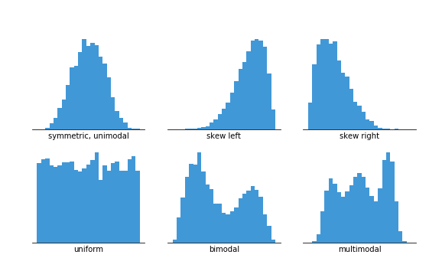
Histograma

Slide 17
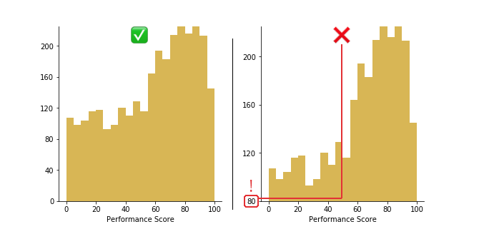
Histograma
Use a zero-valued baseline

Slide 18
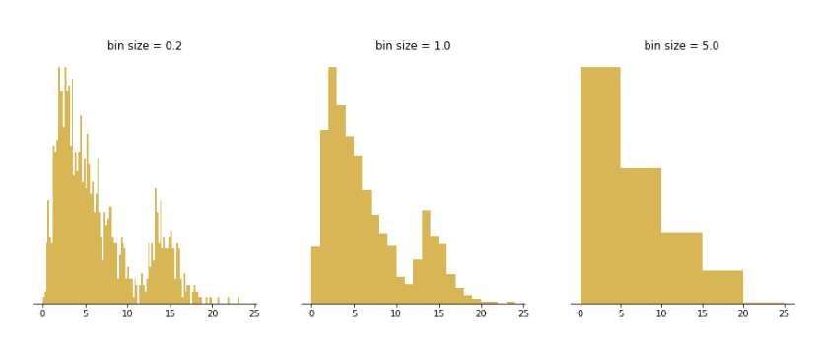
Histograma
Choose an appropriate number of bins

Slide 19
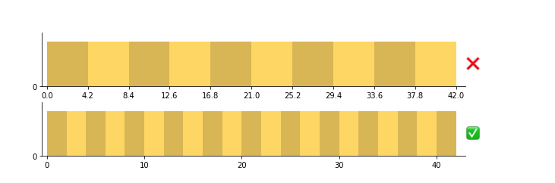
Histograma
Choose interpretable bin boundaries

Slide 20
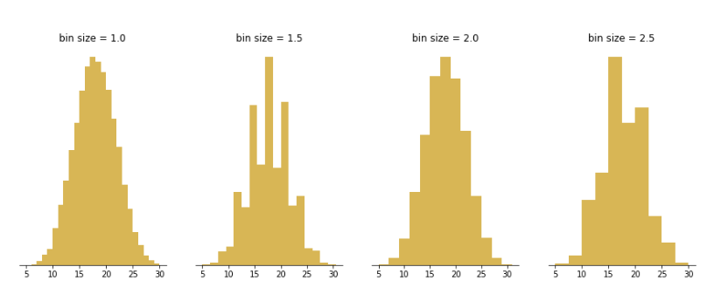
Histograma
El histograma puede verse anormalmente "desigual" simplemente debido a la cantidad de valores que posiblemente podría tomar cada contenedor.

Slide 21
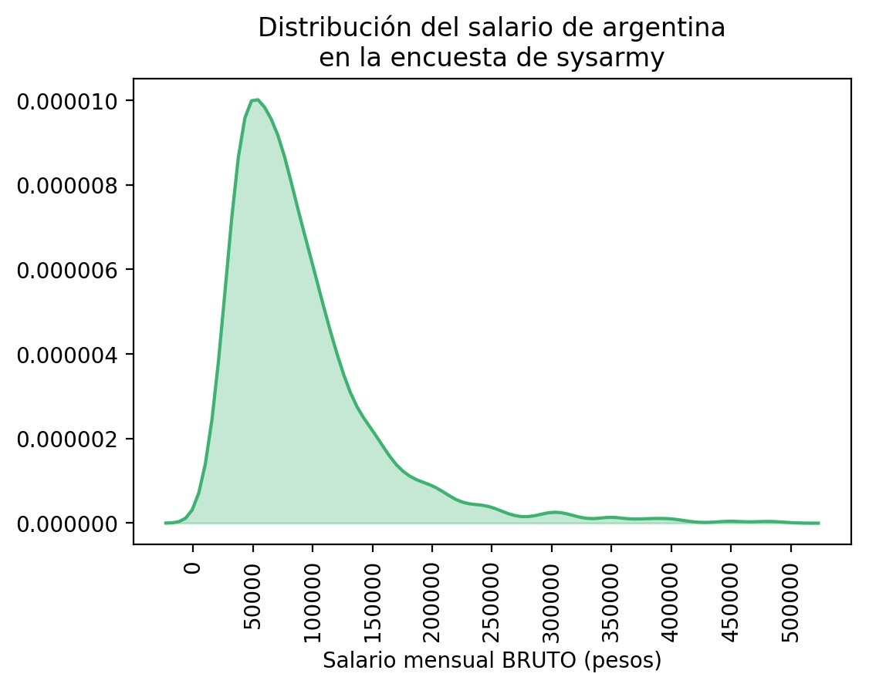
Density plot
Notes:
Un gráfico de densidad visualiza la distribución de datos en un intervalo o período de tiempo continuo. Este gráfico es una variación de un Histograma que usa el suavizado de cerner para trazar valores, permitiendo distribuciones más suaves al suavizar el ruido. Los picos de un gráfico de densidad ayudan a mostrar dónde los valores se concentran en el intervalo.
Una ventaja de los gráficos de densidad sobre los histogramas es que son mejores para determinar la forma de distribución porque no se ven afectados por el número de contenedores utilizados (cada barra utilizada en un histograma típico). Un histograma que consta de solo 4 compartimientos no producirá una forma de distribución lo suficientemente distinguible como lo haría un histograma de 20 compartimientos. Sin embargo, con los gráficos de densidad esto no es un problema.

Slide 22
Density plot
Densidad
Notes:
Un gráfico de densidad visualiza la distribución de datos en un intervalo o período de tiempo continuo. Este gráfico es una variación de un Histograma que usa el suavizado de cerner para trazar valores, permitiendo distribuciones más suaves al suavizar el ruido. Los picos de un gráfico de densidad ayudan a mostrar dónde los valores se concentran en el intervalo.
Una ventaja de los gráficos de densidad sobre los histogramas es que son mejores para determinar la forma de distribución porque no se ven afectados por el número de contenedores utilizados (cada barra utilizada en un histograma típico). Un histograma que consta de solo 4 compartimientos no producirá una forma de distribución lo suficientemente distinguible como lo haría un histograma de 20 compartimientos. Sin embargo, con los gráficos de densidad esto no es un problema.

Slide 23
Density plot
Densidad
😕
Poco interpretable
Ya no sabemos las cantidades

Slide 24
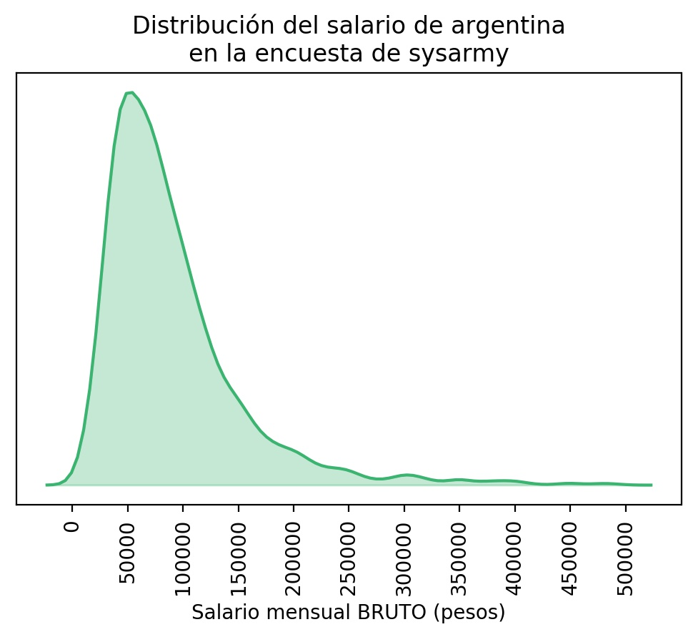
Density plot

Slide 25
Density plot
¿Alguien cobra 0?

Slide 26
Density plot
😕
Suaviza los bordes para lograr la densidad, no sabe que no tiene sentido < 0

Slide 27
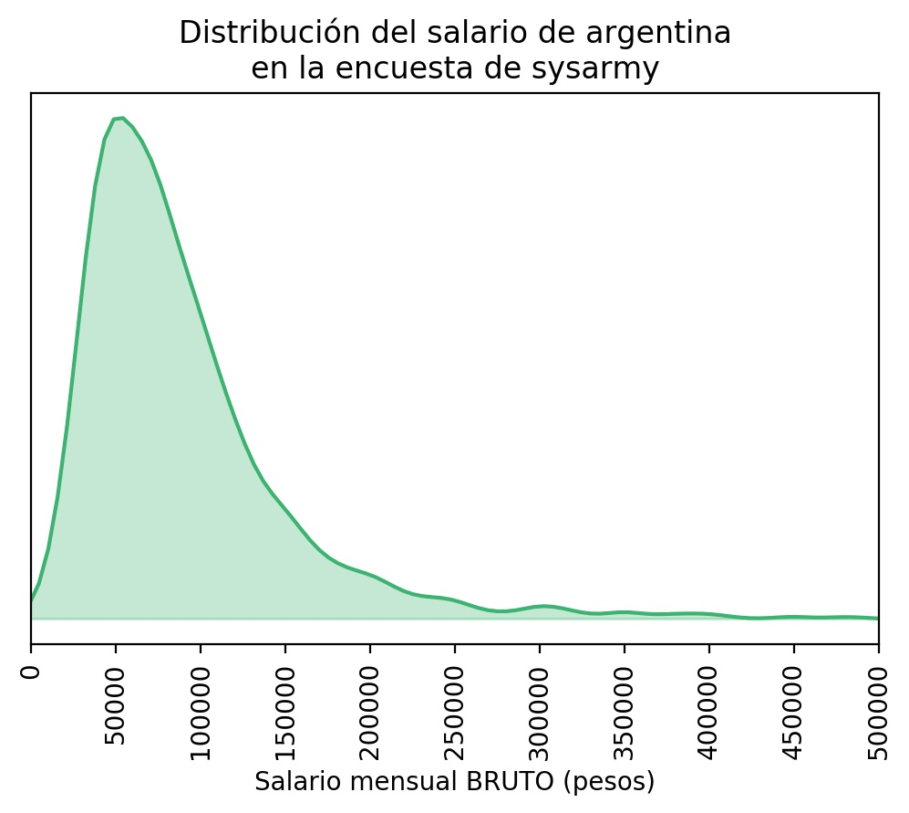
Density plot

Slide 28
Algunos números útiles
Media: Es el promedio
Mediana: es el valor que está en la mitad de la población
Cuartil: son los valores límite que dejan al 25% de la población entre ellos
Rango intercuartílico: el rango entre el cuartil 1 y el cuartil 3

Slide 29

Población de salarios
$ 50000
$ 100000
$ 120000
$ 130000
$ 200000
$ 210000
$ 220000
$ 50000

Slide 30
Población de salarios
$ 50000
$ 100000
$ 120000
$ 130000
$ 200000
$ 210000
$ 220000
$ 50000
Media: 135000

Slide 31
Población de salarios
$ 50000
$ 100000
$ 120000
$ 130000
$ 200000
$ 210000
$ 220000
$ 50000
Media: 135000
Mediana: 125000

Slide 32
Población de salarios
$ 50000
$ 100000
$ 120000
$ 130000
$ 200000
$ 210000
$ 220000
$ 50000
Media: 135000
Mediana: 125000
Cuartil 1: 87500
Para calcular el cuartil hay varias posibilidades, en todas se debe cumplir que se descarta la misma porción de la población. En numpy, si queremos calcular el cuartil 1 se hace la siguiente cuenta:
(N-1) * 0.25 ⇒ en este caso (8-1)*0.25 = 1.75
Luego se devolvería: array[1] + (array[2]-array[1])*0.75
En este caso: 50000+(100000-50000)*0.75=87500

Slide 33
Población de salarios
$ 50000
$ 100000
$ 120000
$ 130000
$ 200000
$ 210000
$ 220000
$ 50000
Media: 135000
Mediana: 125000
Cuartil 1: 87500
Cuartil 2: 125000
Para calcular el cuartil hay varias posibilidades, en todas se debe cumplir que se descarta la misma porción de la población. En numpy, si queremos calcular el cuartil 1 se hace la siguiente cuenta:
(N-1) * 0.25 ⇒ en este caso (8-1)*0.25 = 1.75
Luego se devolvería: array[1] + (array[2]-array[1])*0.75
En este caso: 50000+(100000-50000)*0.75=87500

Slide 34
Población de salarios
$ 50000
$ 100000
$ 120000
$ 130000
$ 200000
$ 210000
$ 220000
$ 50000
Media: 135000
Mediana: 125000
Cuartil 1: 87500
Cuartil 2: 125000
Cuartil 3: 202500
Para calcular el cuartil hay varias posibilidades, en todas se debe cumplir que se descarta la misma porción de la población. En numpy, si queremos calcular el cuartil 1 se hace la siguiente cuenta:
(N-1) * 0.25 ⇒ en este caso (8-1)*0.25 = 1.75
Luego se devolvería: array[1] + (array[2]-array[1])*0.75
En este caso: 50000+(100000-50000)*0.75=87500

Slide 35
Población de salarios
Q1
Q2
Q3
$ 50000
$ 100000
$ 120000
$ 130000
$ 200000
$ 210000
$ 220000
$ 50000

Slide 36
Población de salarios
Q1
Q2
Q3
$ 50000
$ 100000
$ 120000
$ 130000
$ 200000
$ 210000
$ 220000
$ 50000
Rango Intercuartílico (50% central)

Slide 37
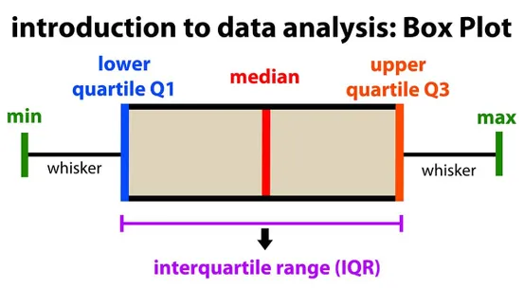
Box plot
Un diagrama de caja o Box plot muestra visualmente la distribución de los datos numéricos y la asimetría mediante la visualización de los cuartiles (o percentiles) y los promedios de los datos.

Slide 38
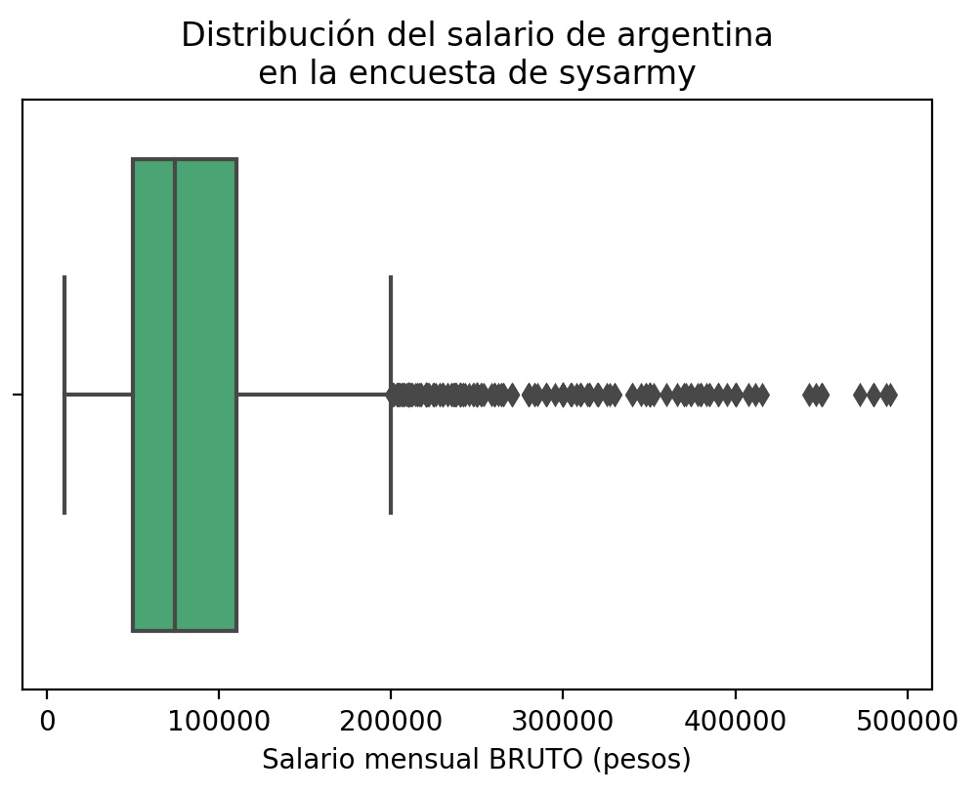
Box plot

Slide 39
Box plot
Mediana (o Q2)

Slide 40
Box plot
Cuartil 1 (Q1)
Cuartil 3 (Q3)

Slide 41
Box plot
Rango Intercuartílico (IQR)

Slide 42
Box plot
“Mínimo”
“Máximo”

Slide 43
Box plot
Outliers

Slide 44
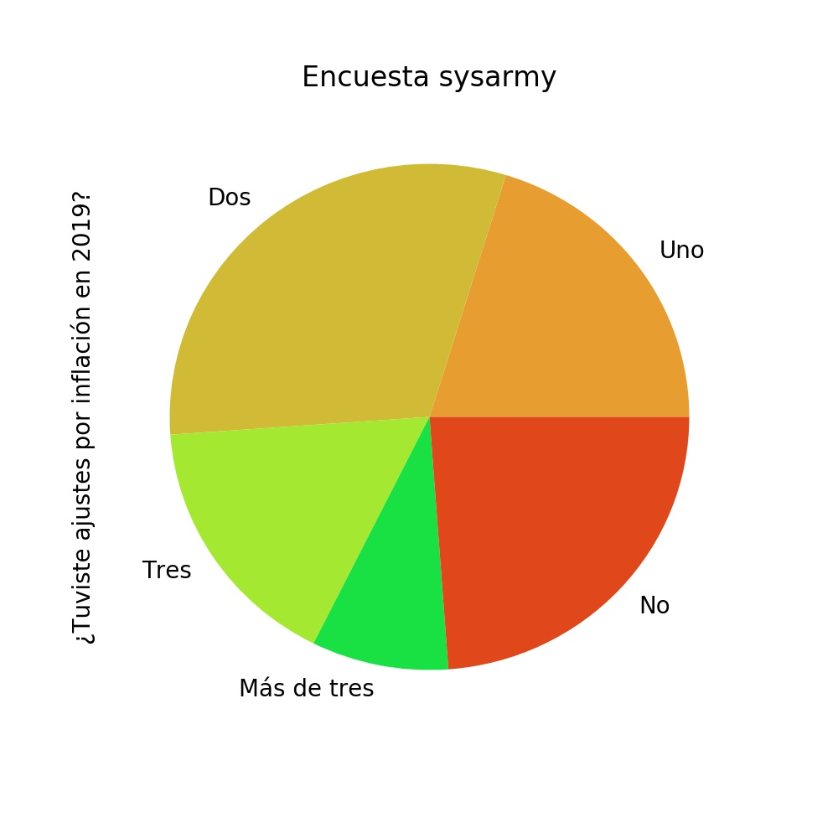
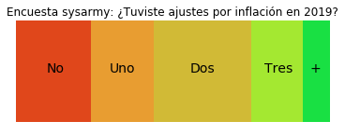
De distribución discreta
Notes:
Picantearla con el piechart

Slide 45
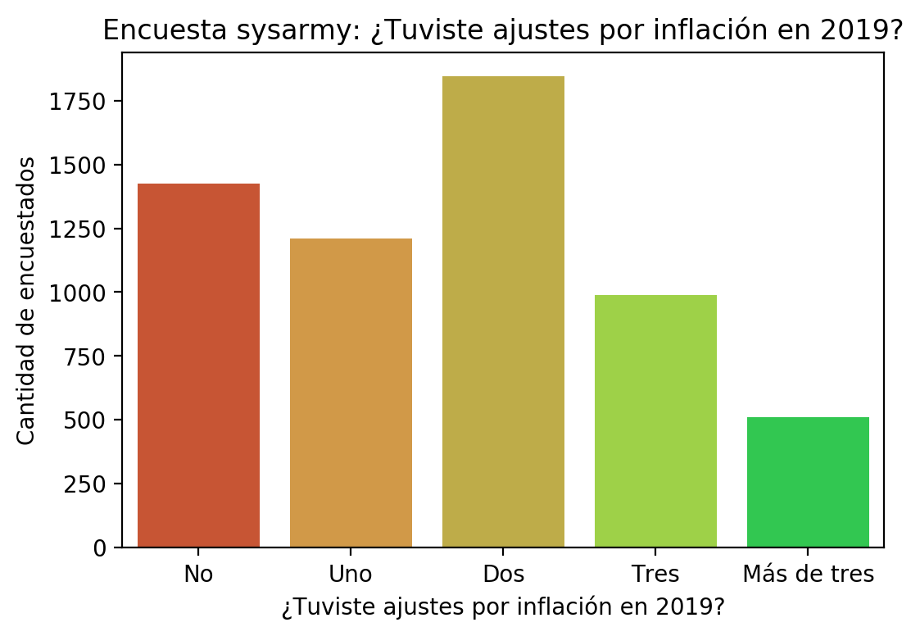
Bar plot

Slide 46
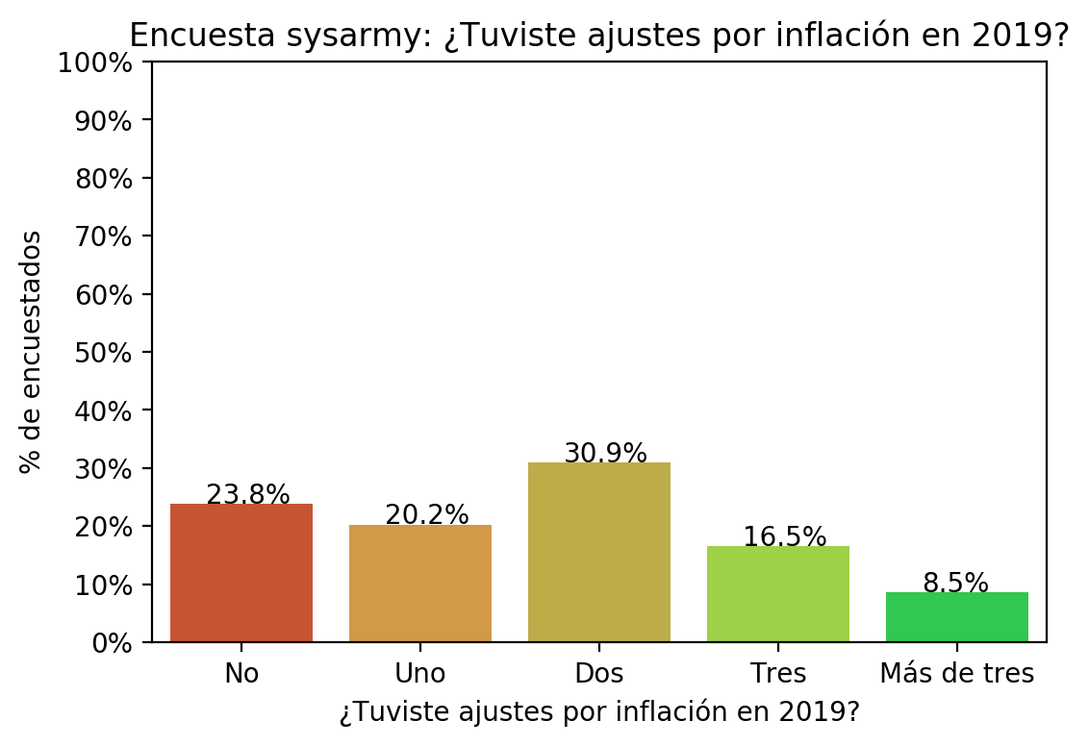
Bar plot

Slide 47
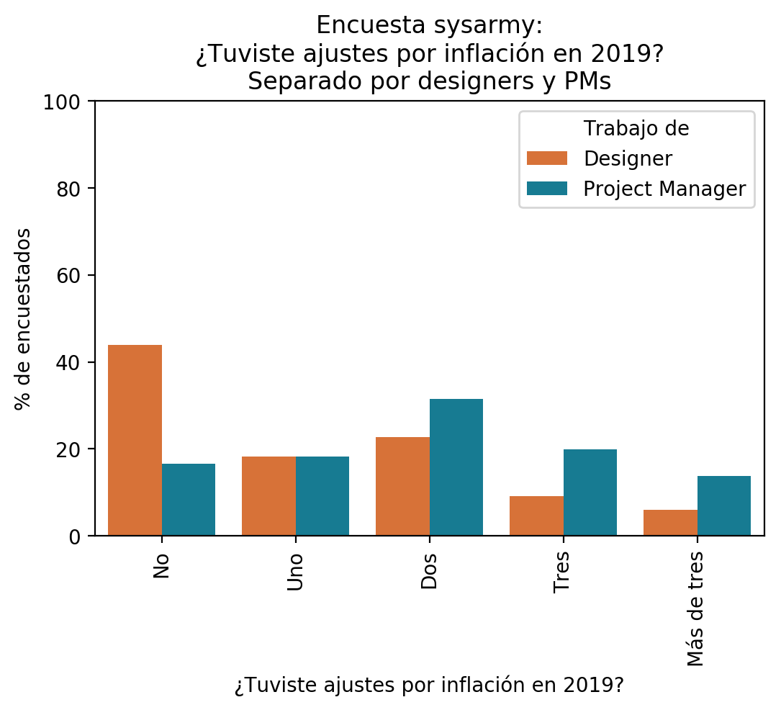
Bar plot
Notes:
Dato de color: por que estas profesiones? busque las dos que más divergencia de KL tenían para que la comparación fuera interesante

Slide 48
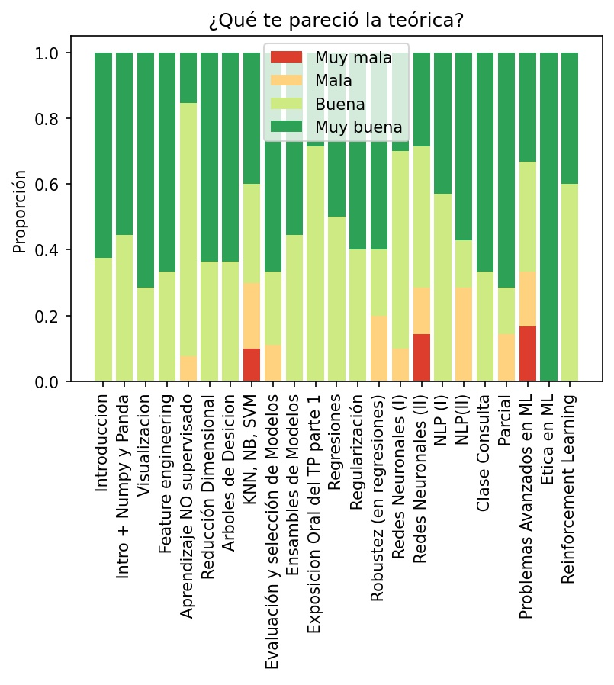
Stacked bar plot
Notes:
Dato de color: por que estas profesiones? busque las dos que más divergencia de KL tenían para que la comparación fuera interesante

Slide 49
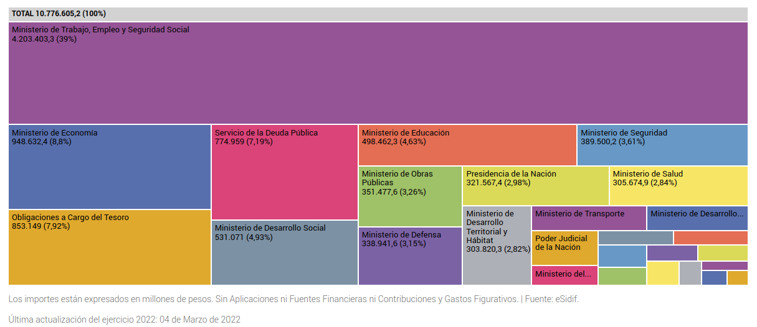
Treemap
https://www.presupuestoabierto.gob.ar/sici/destacado-quien-gasta

Slide 50
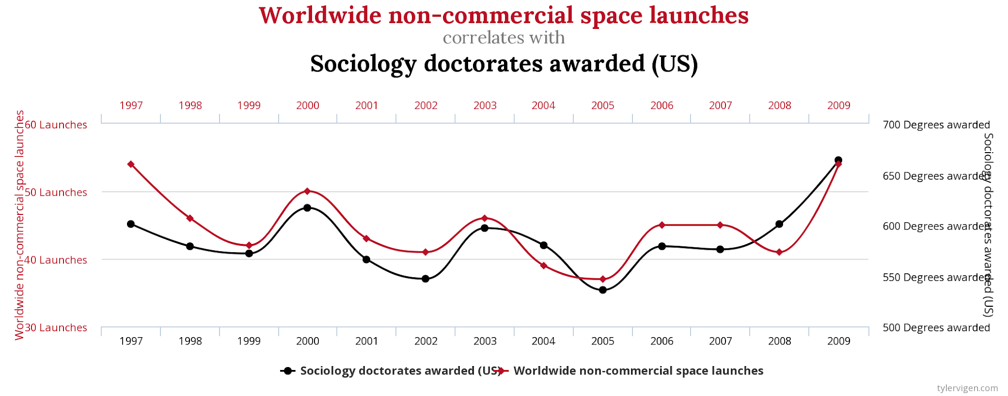
De relación
https://www.tylervigen.com/spurious-correlations

Slide 51
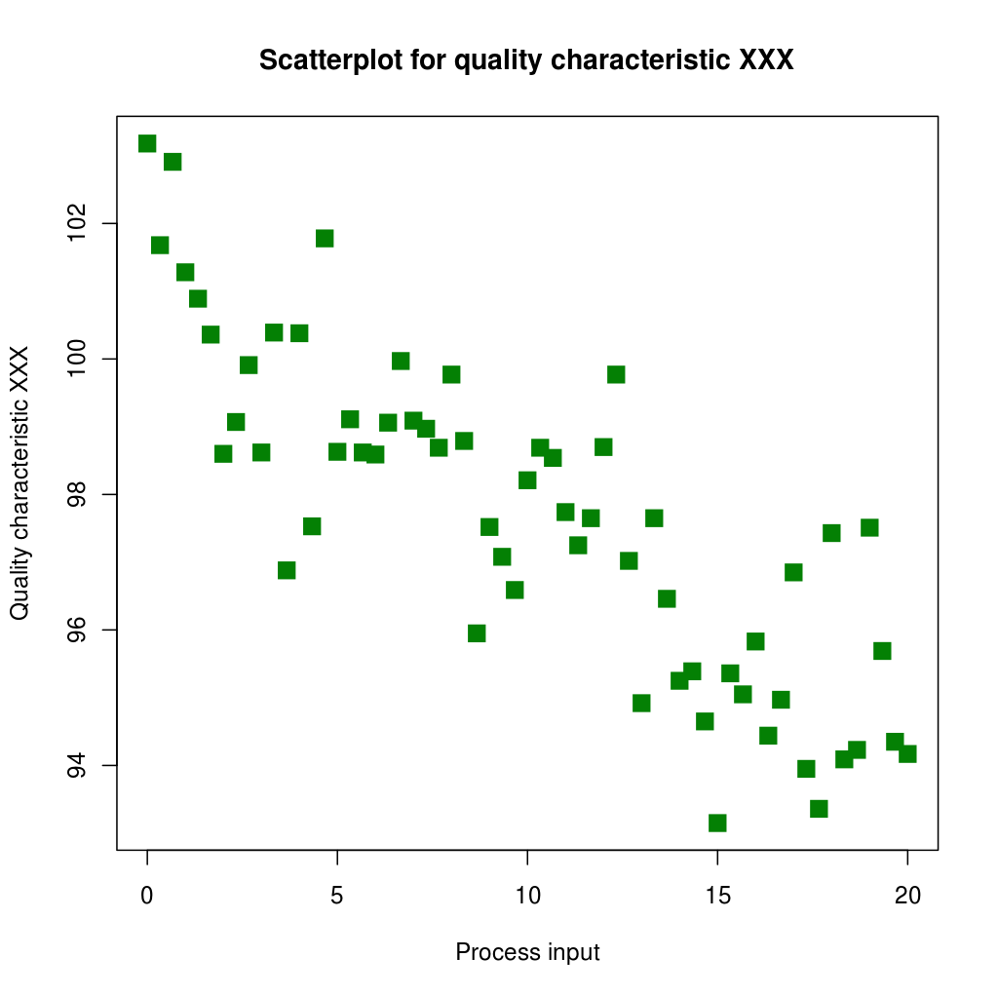
Scatter plot (de dispersión)
Utiliza las coordenadas cartesianas para mostrar los valores de dos variables

Slide 52
Correlación de Pearson
Los diagramas de dispersión son útiles para ver si dos variables están correlacionadas
Para 2 variables podemos medir su correlación lineal con el coeficiente de correlación r (Pearson). Este coeficiente, es una función que mide cuán relacionada estan 2 variables de forma lineal.
Si da 0 NO existe correlación
Si da 1 Están relacionadas linealmente de forma perfecta (todos los puntos están en una línea)
Si da -1 Existe una correlación negativa perfecta.

Slide 53
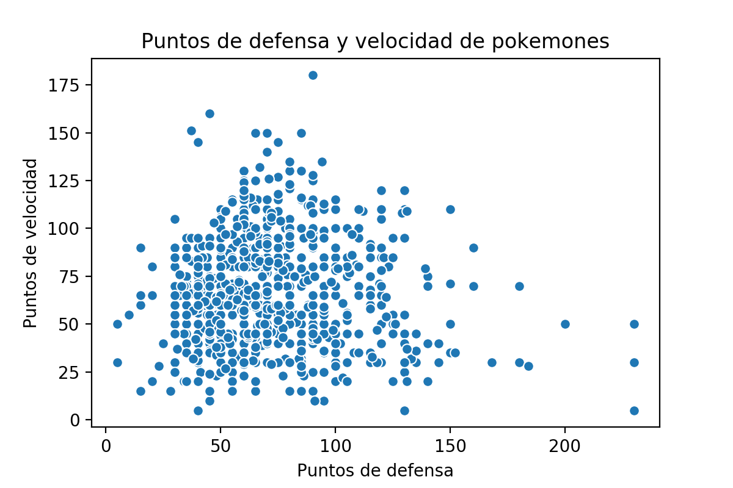
Scatter plot (de dispersión)
Ambos ejes o bien son continuos o tienen una buena granularidad (lo que los vuelve indistintos del continuo)

Slide 54
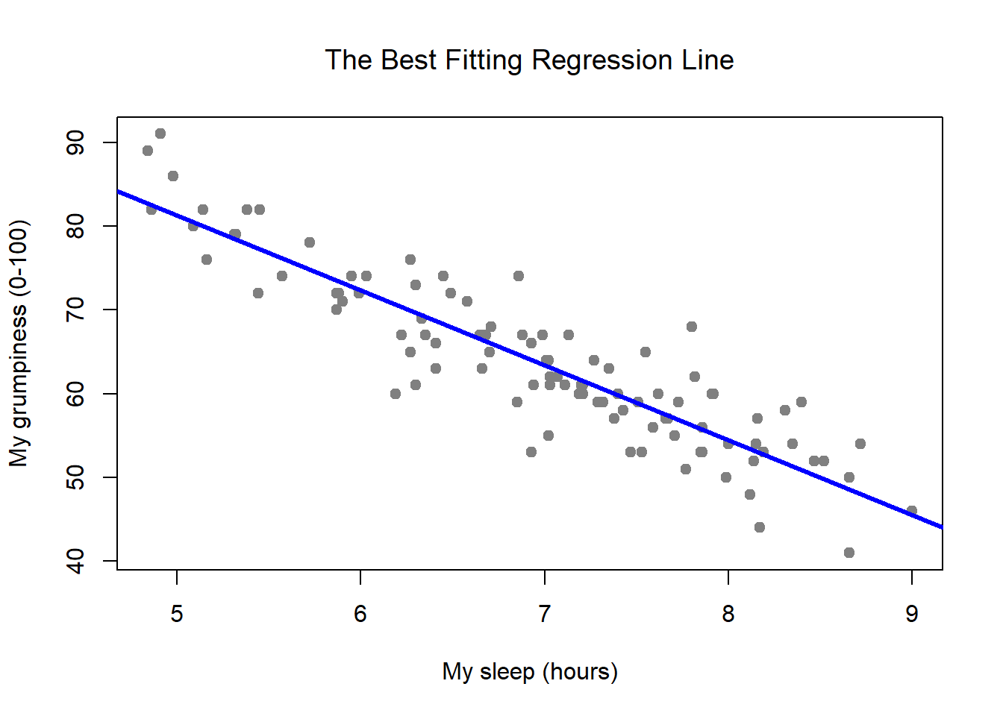
Regression plot
Se incluye una guía visual que
muestra la relación entre
las variables

Slide 55
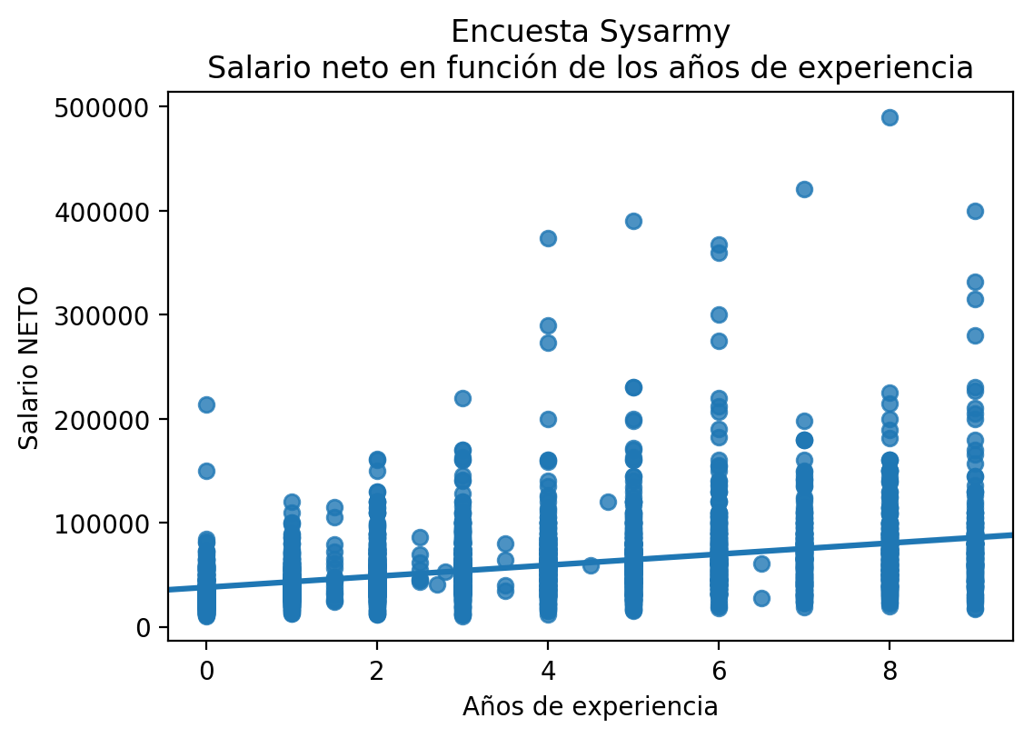
Ejemplo confuso

Slide 56
Ejemplo confuso
😕
Si bien los años de experiencia son una variable que puede ser real y continua, nadie va a contestar que tiene 3.253 años de experiencia, no hay buena granularidad, los valores más comunes son enteros.
Podemos pensarlo como comparar distribuciones continuas.
Notes:
Hablar de la fuente de los datos

Slide 57
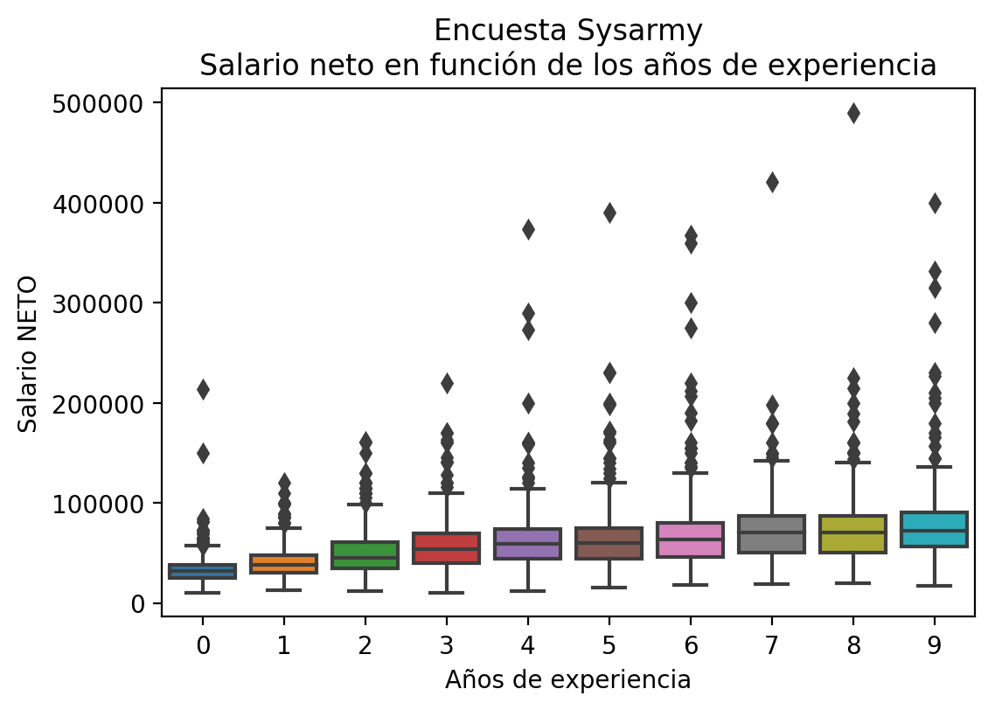
Una mejora

Slide 58
Una mejora
Y si queremos también verlo por profesión?

Slide 59
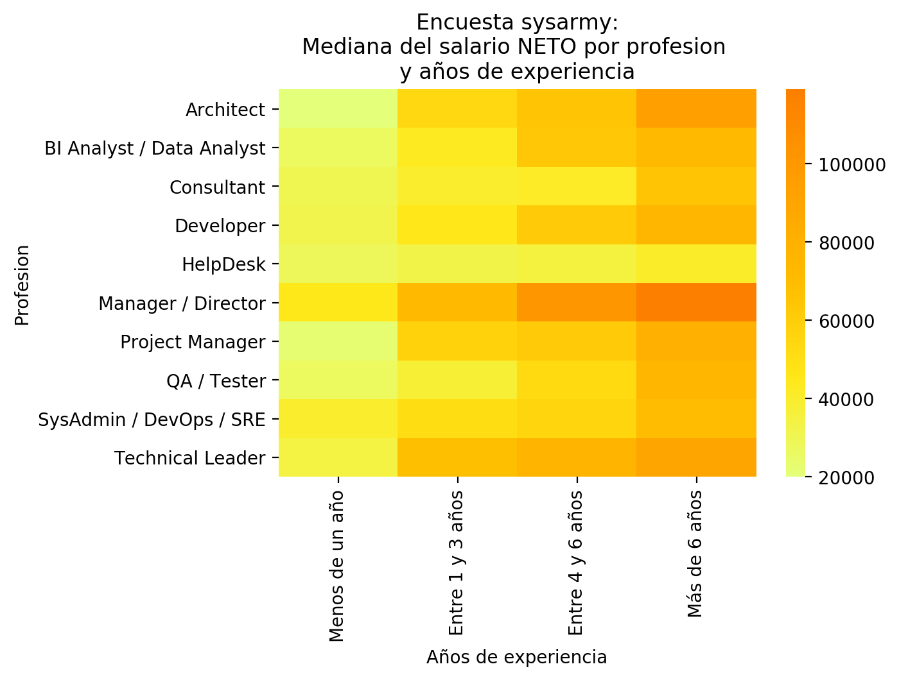
Heatmap

Slide 60
Heatmap
Sirve para comprar distribuciones en donde ambos ejes son discretos y un tercero de “profundidad” numérico.
Generalmente surge de calcular algún agregado del grupo al que corresponde el rectángulo.

Slide 61
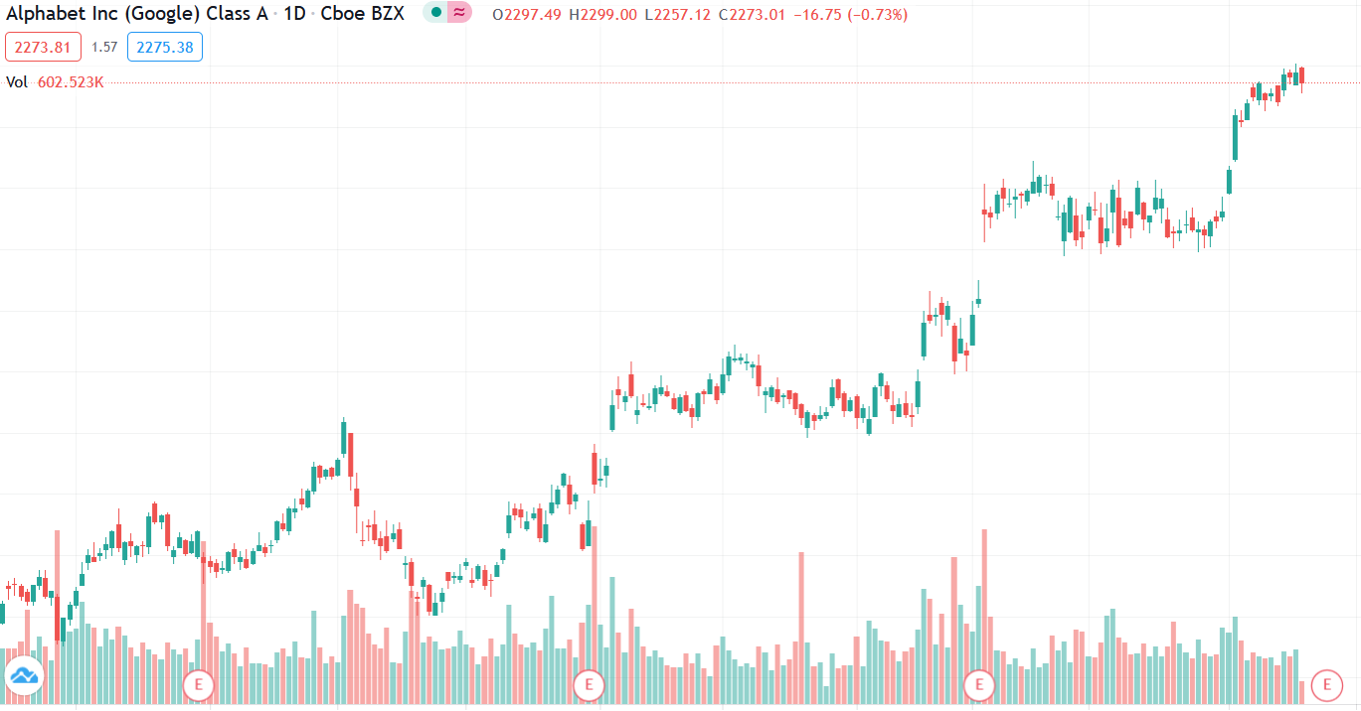
Series de tiempo

Slide 62
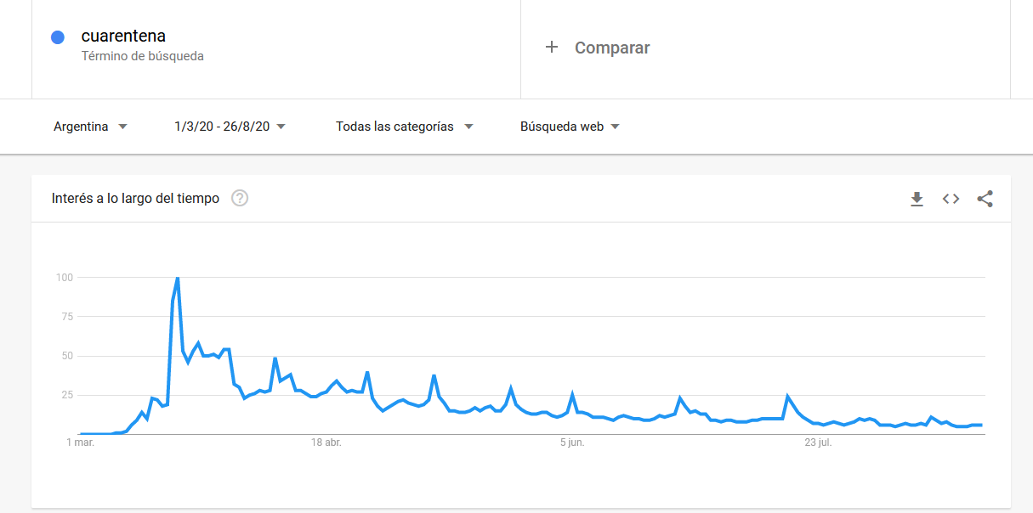
Lineplot
https://trends.google.com.ar/trends/explore?date=2020-03-01%202020-08-26&geo=AR&q=cuarentena

Slide 63
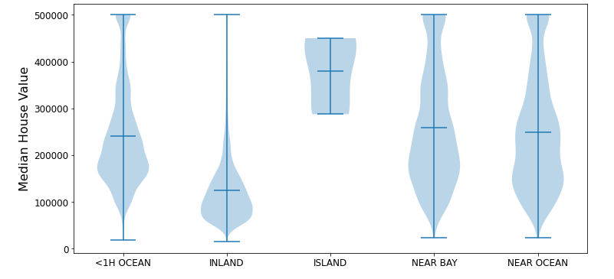
Violin plots
Es un diagrama de caja con un diagrama de densidad kernel rotado en cada lado.
El diagrama de violín es similar a los diagramas de caja, excepto que también muestran la densidad de probabilidad de los datos en diferentes valores.

Slide 64
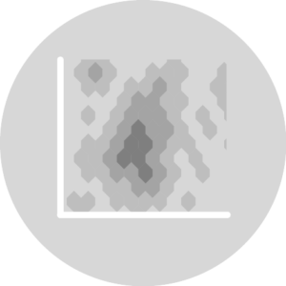
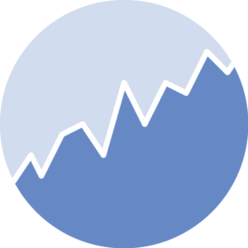



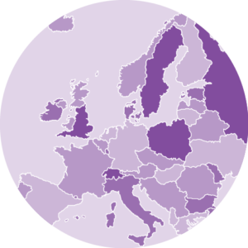



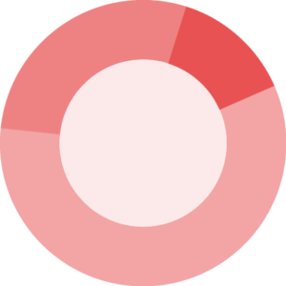




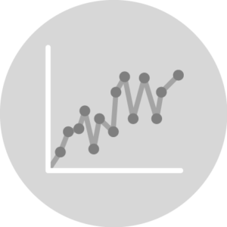


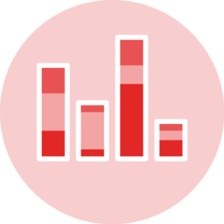



Otros plots
https://python-graph-gallery.com/
https://datavizproject.com/

Slide 65
Más material
“Everything we know about how humans interpret graphics”, Kennedy Elliot. https://www.youtube.com/watch?v=s0J6EDvlN30
Tufte, Edward R., 1942-. (2001). The visual display of quantitative information.

